Slide 1
Влияние просвещения на развитие культуры Беларуси

Slide 2
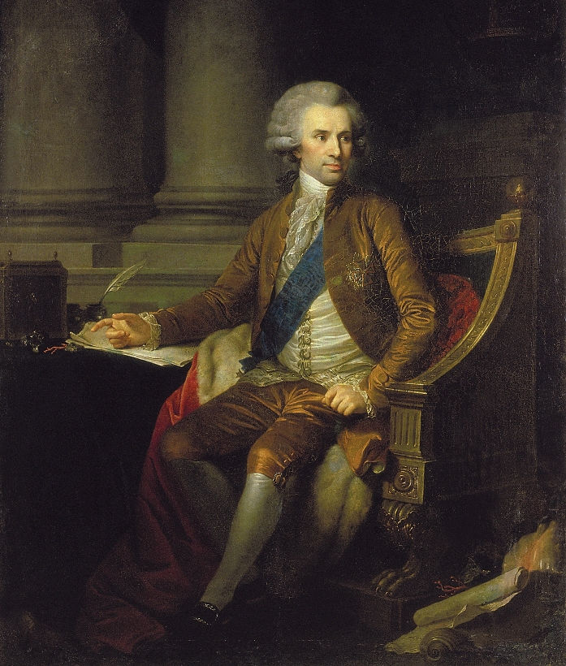
Физиократы земля – единственное богатство, труд – единственное достойное занятие иоахим хрептович – представитель физиократов в Речи Посполитой

Slide 3
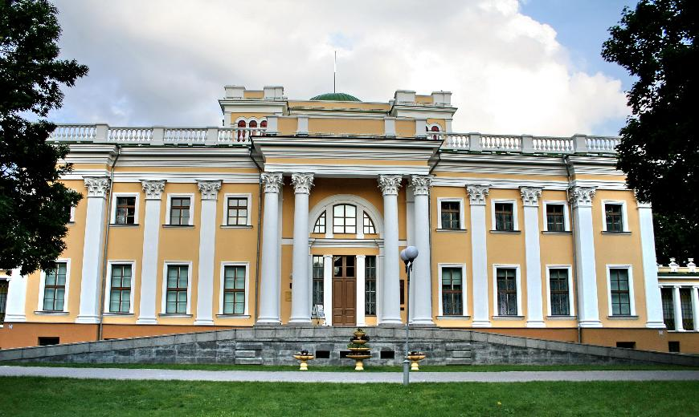
классицизм
Дворцово-парковый комплекс румянцевых-паскевичей в Гомеле

Slide 4
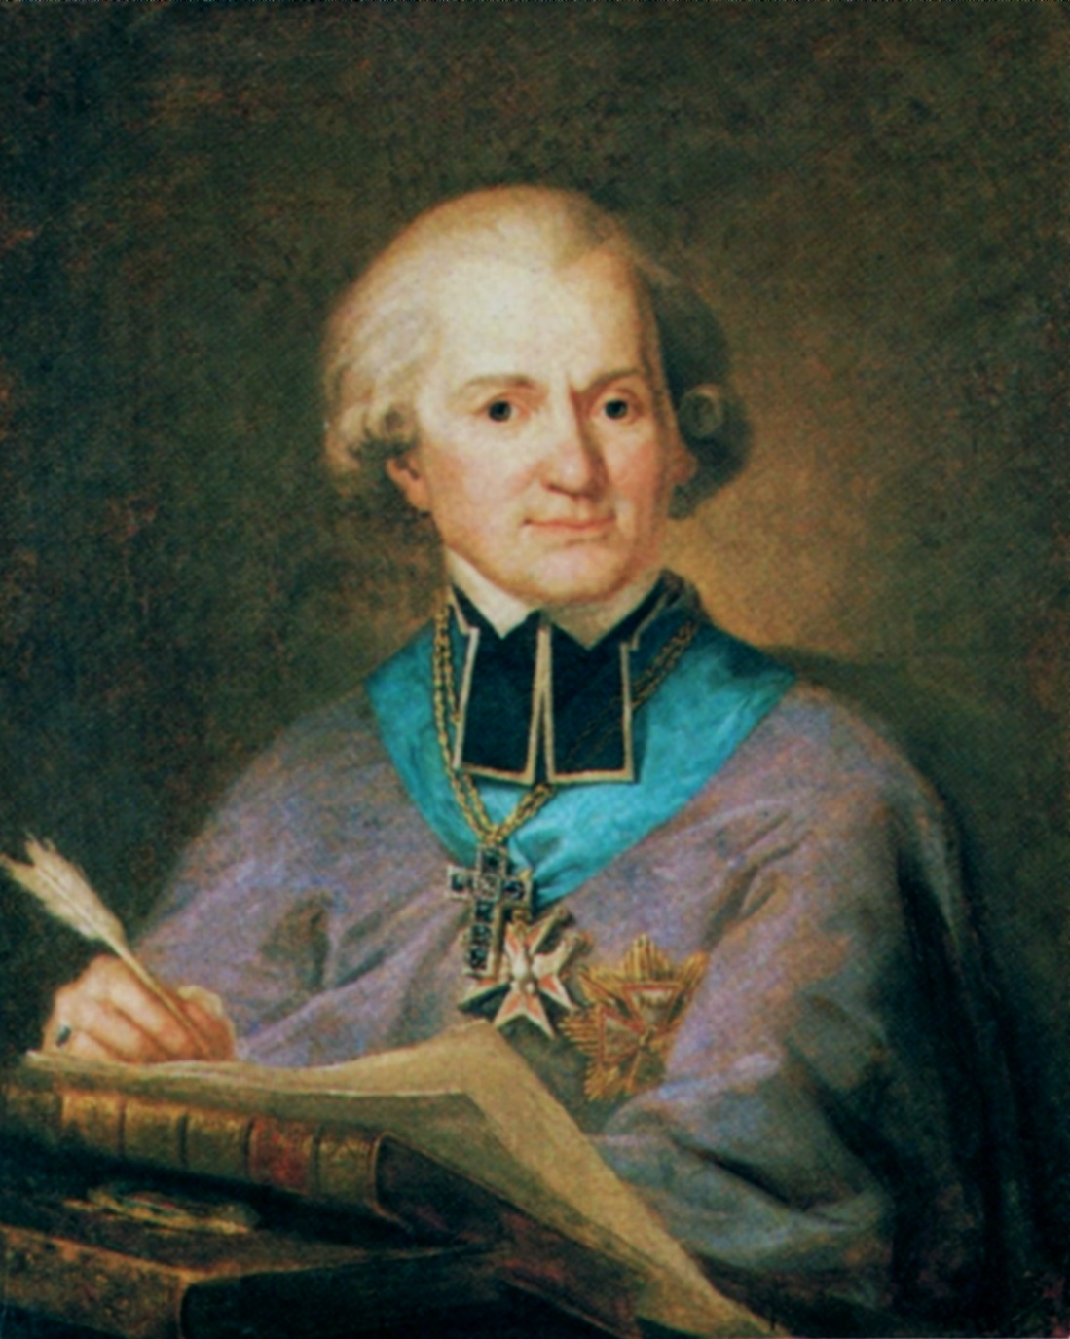
Адам нарушевич историк, литератор, публицист, биограф

Slide 5
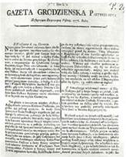
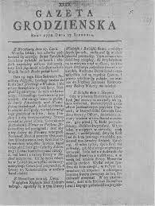
«Газэта гроденьска» первое регулярное периодическое издание на белорусских землях

Slide 6
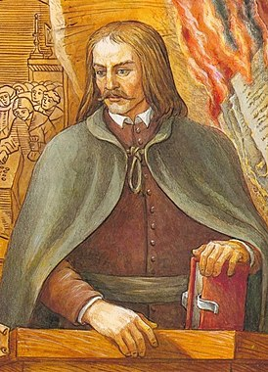
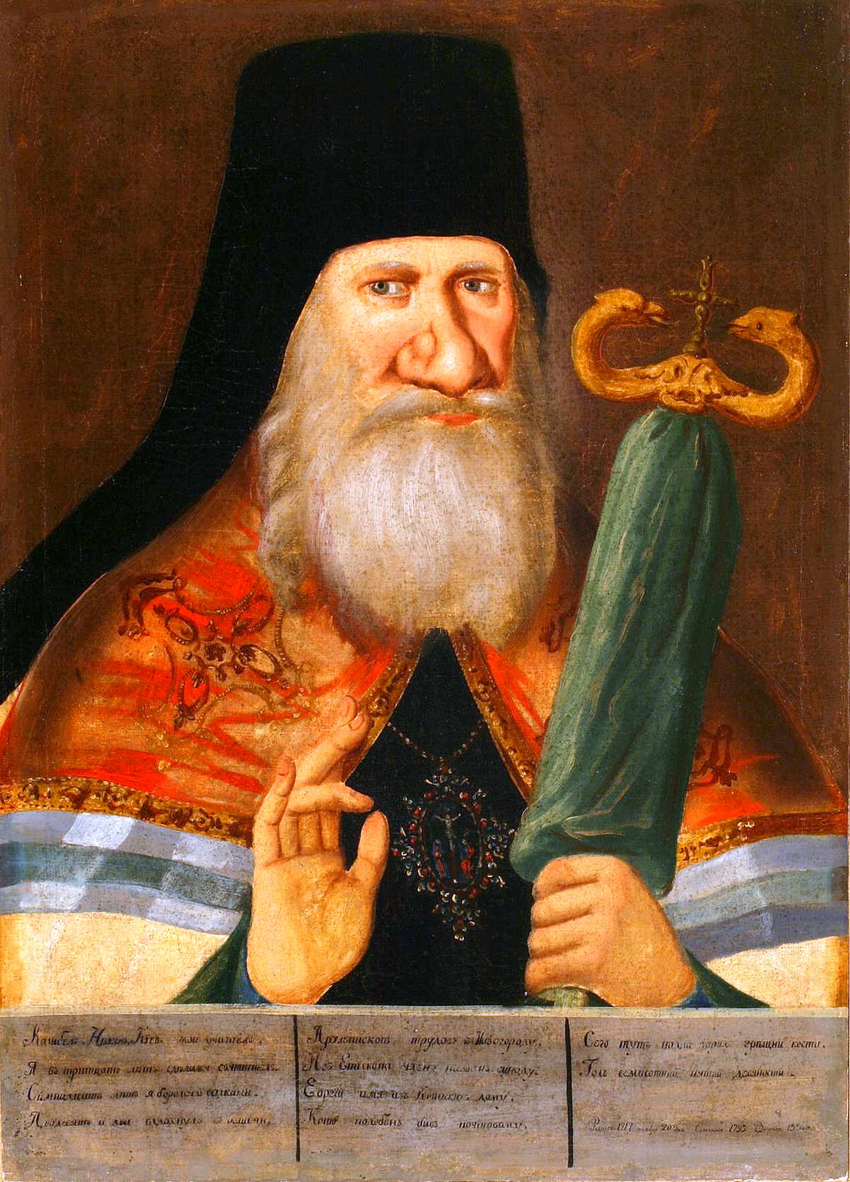
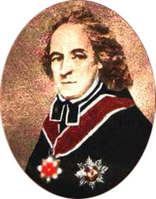
Общественно-политическая мысль казимир лыщинский георгрий Конисский казимир нарбут

Slide 7
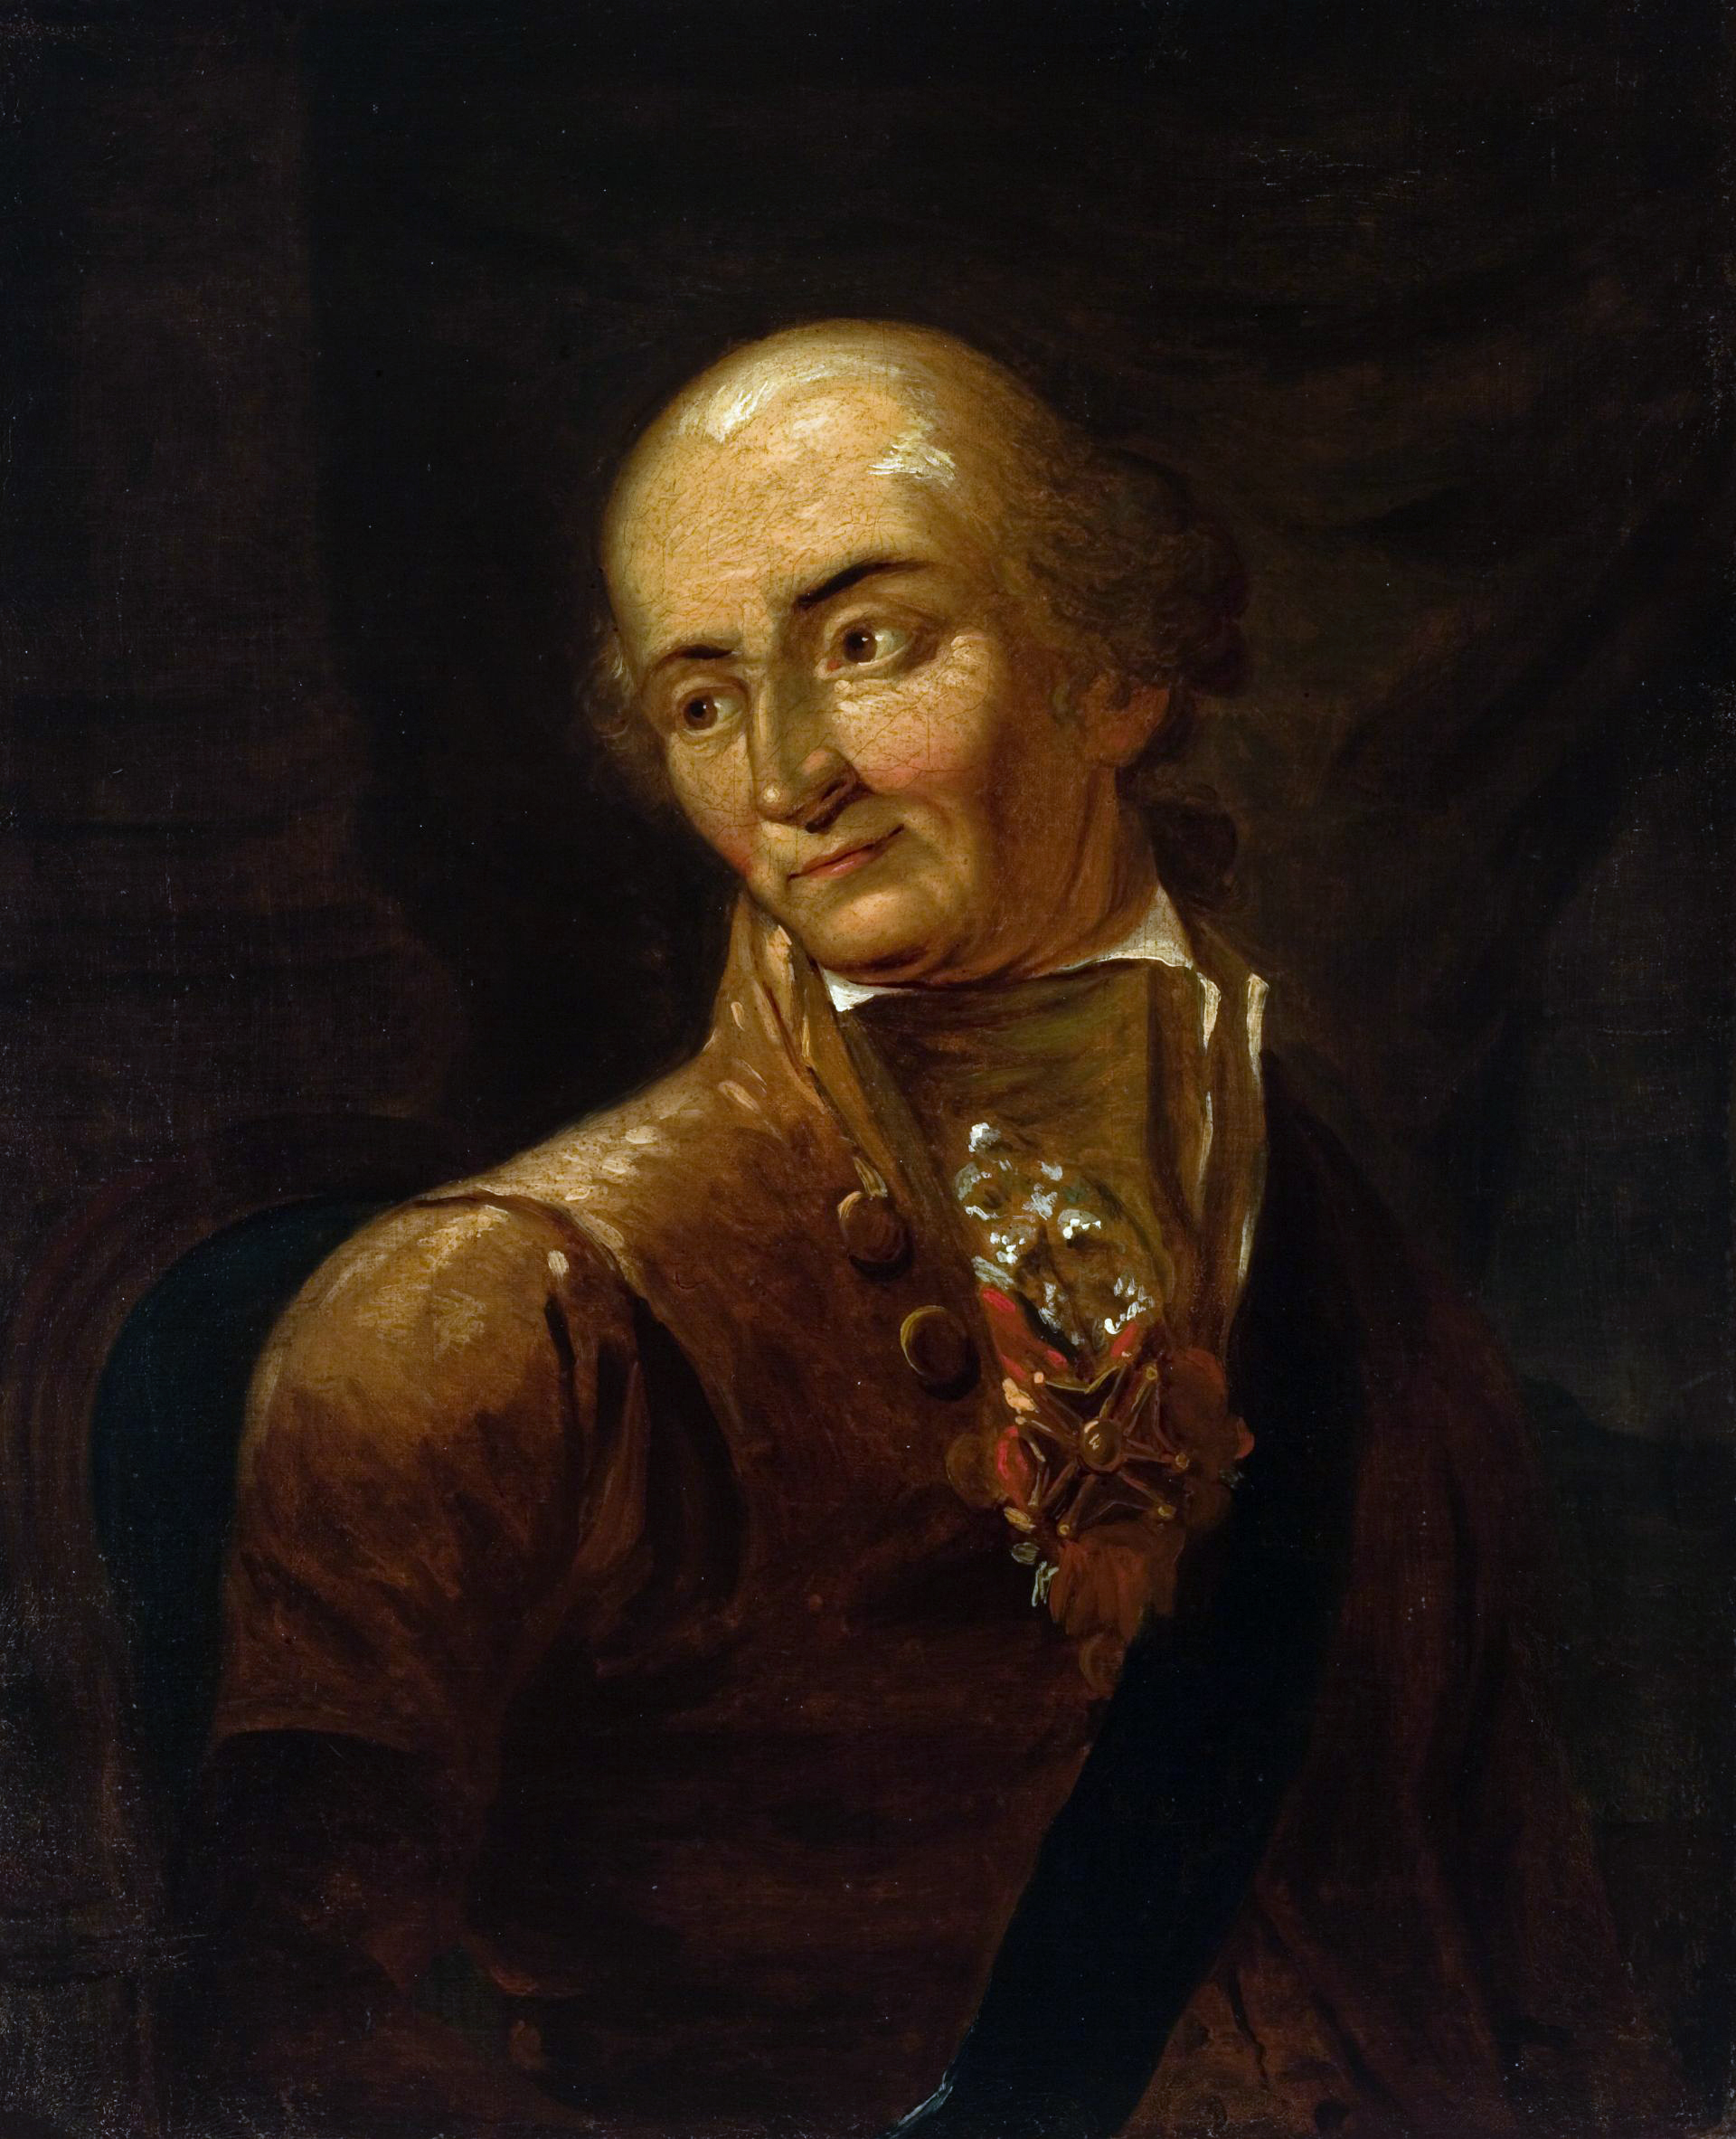
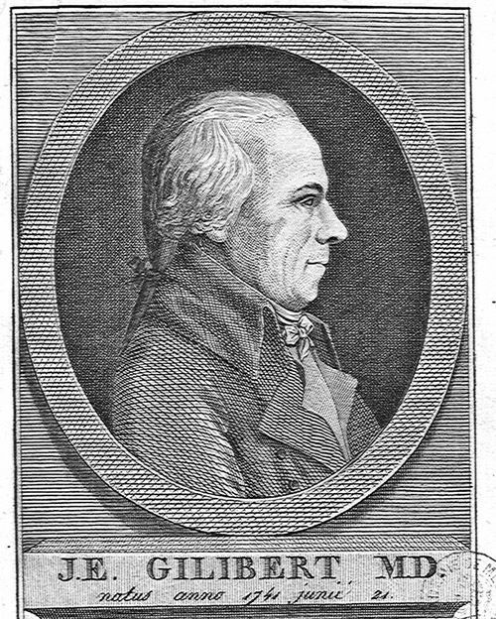
Эдукационная комиссия
Главная школа ВКЛ
Окружные школы
Приходские школы
А. Тизенгауз и Ж. Жилибер – основатели новых учебных заведений в ВКЛ

